Slide 1
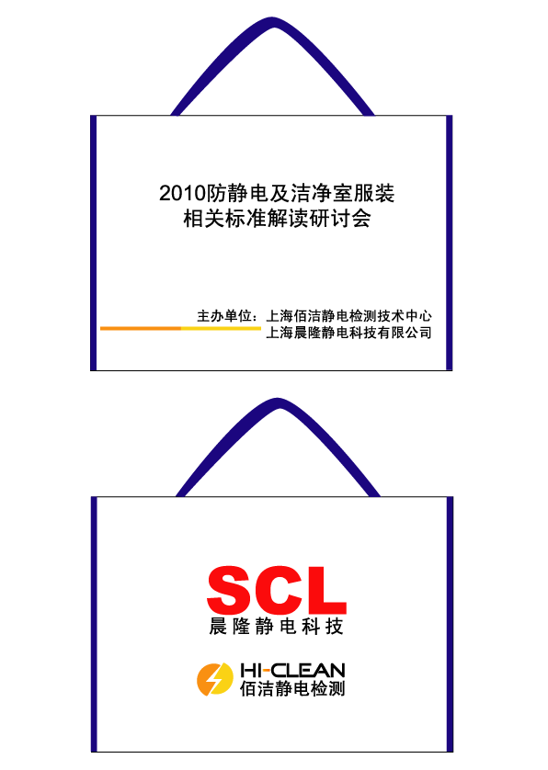
半导体生产过程中的静电控制要素
上海晨隆静电科技有限公司
黄 建 华
2022/12/8
晨隆静电科技

Slide 2
半导体生产过程中的静电控制要素
目 录
一、特点与要求
二、相关标准
三、静电控制方法
四、问题与思考
晨隆静电科技

Slide 3
半导体生产过程中的静电控制要素
一、 特点与要求
1、要求不同：
四个关键词：
ESD（静电放电）：具有不同静电电位的物体互相靠近或直接接触引起的电荷转移。
ESA（静电吸附）：当一个带有静电的物体靠近另一个不带静电的物体时，由于静电感应，没有
静电的物体内部靠近带静电物体的一边会集聚与带电物体所携带电荷相反极
性的电荷（另一侧产生相同数量的同极性电荷），由于异性电荷互相吸引，
就会表现出“静电吸附”现象。
晨隆静电科技

Slide 4
半导体生产过程中的静电控制要素
一、 特点与要求
1、要求不同：
四个关键词：
ESCC（静电带电控制 electrostatic charge control）： 避免因静电荷聚集而造成的问题。
ESDC（静电放电控制 electrostatic discharge control）：避免因带静电物体与敏感元件之间电
荷的传输而造成的问题。
晨隆静电科技

Slide 5
半导体生产过程中的静电控制要素
一、 特点与要求
2、环境不同：
a、化学建材的大量使用；
b、空气湿度限制；
c、部分高温环境；
d、环境中的带电粒子。
晨隆静电科技

Slide 6
半导体生产过程中的静电控制要素
一、 特点与要求
3、材料不同：
a、工艺中大量使用的绝缘材料；
b、添加导电炭黑类的防静电产品使用受限；
c、添加传统抗静电剂的防静电产品使用受限。
晨隆静电科技

Slide 7
半导体生产过程中的静电控制要素
二、 相关标准
与半导体生产相关的防静电标准包括：
ANSI/ESD S20.20-2021
IEC 61340-5-1 : 2016
GB 50073-2013 洁净厂房设计规范
GB 50611-2010 电子工程防静电设计规范
GB/T 33555-2017 洁净室及相关受控环境静电控制技术指南
IEST-RP-CC052：了解、识别和控制洁净室和其他受控环境中的静电荷
ESD TR55.0-01-04 洁净室和洁净制造的静电指南和注意事项
晨隆静电科技

Slide 8
半导体生产过程中的静电控制要素
二、 相关标准
与半导体生产相关的防静电产品标准包括：
FZ/T 80014-2012 洁净室服装 通用技术规范
FZ/T 64056-2015 洁净室用擦拭布
IEST-RP-CC003.4 洁净室和其他受控环境的服装系统注意事项
IEST RP-CC004.4 评估洁净室和其他受控环境中使用的擦拭材料
IEST RP-CC005.4 用于洁净室和其他受控环境的手套和指套
IEST RP-CC020.2 洁净室文档的基材和表格
晨隆静电科技

Slide 9
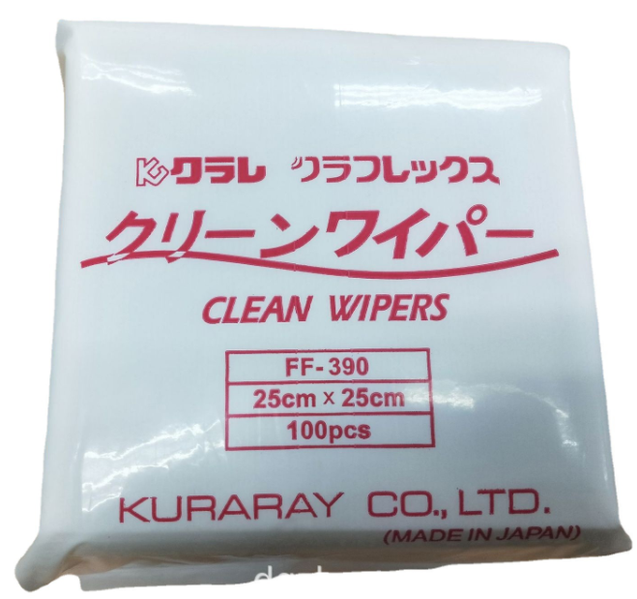
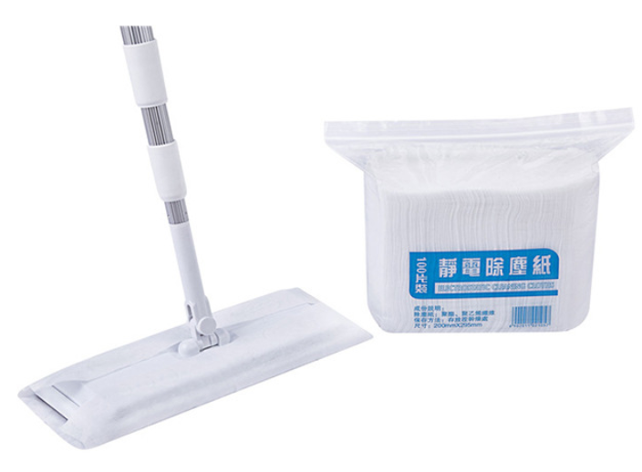
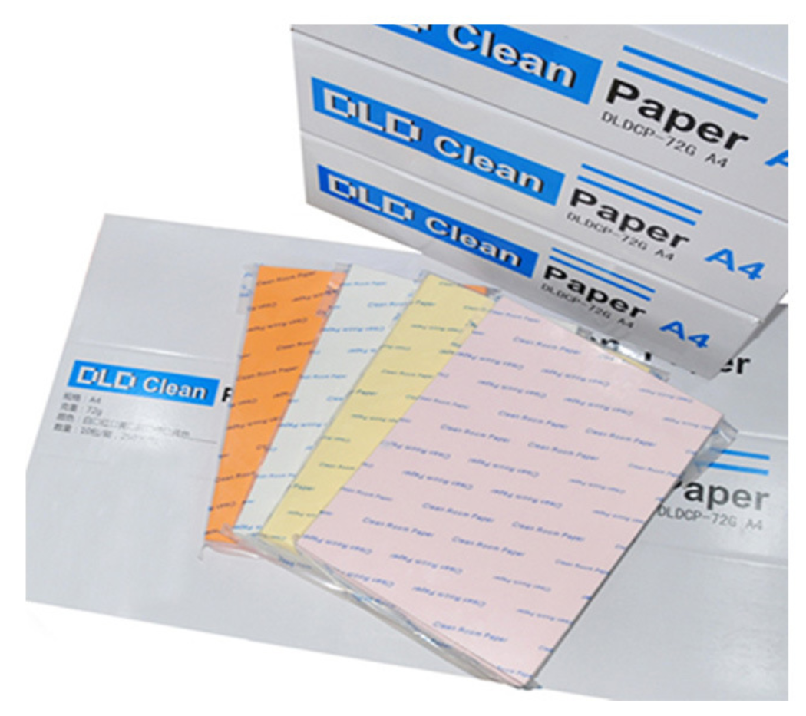
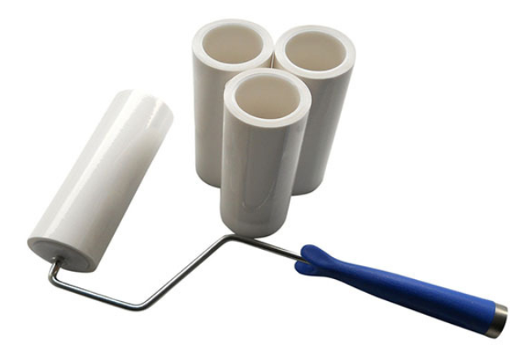
半导体生产过程中的静电控制要素
二、 相关标准
值得注意的是： 洁净室常用耗材如无尘擦拭纸、净化打印纸、笔记本、净化笔、洁净手套指套、洁净室吸尘器、拖把、粘尘滚筒、粘尘垫、净化设备及工控仪表、无纺布口罩头罩鞋套、净化棉签、擦拭棒、 洁净无尘包装材料等产品目前没有标准（我们国家的标准）。
晨隆静电科技

Slide 10
半导体生产过程中的静电控制要素
三、 静电控制方法
半导体生产过程中控制静电带电与静电放电的系统涉及方方面面，包括：设备、服装、腕带、地面、离子化系统，等等。旨在减少人员产生的静电带电现象的操作规程，也是静电控制计划的一个组成部分。
四种方法适用于ESCC和ESDC控制过程。在解决或避免具体静电问题时，根据需要，这些方法可以单独应用，也可以组合应用。四种方法分别是：
晨隆静电科技

Slide 11
半导体生产过程中的静电控制要素
三、 静电控制方法
1、等电位系统：系统中所有的物体（包括人员）都处在同一电位上。对于表面电阻率小于10¹²、或体积电阻率小于10¹¹Ω·cm、或两者均符合的设施元件（墙、地面、工作台等）、材料、设备，进行接地处理。
晨隆静电科技

Slide 12
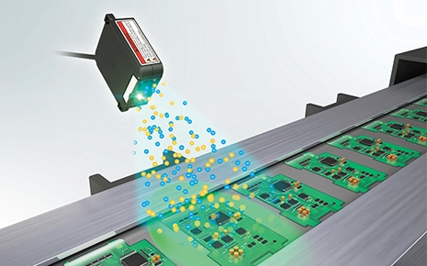
半导体生产过程中的静电控制要素
三、 静电控制方法
2、空气电离装置：空气离子化对环境中必要的非导体（如电路板材料、器件封装）实施电荷中和。可采用局部或全室空气离子化中和手段。
晨隆静电科技

Slide 13
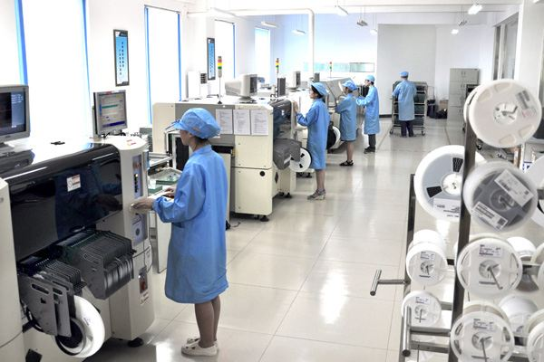
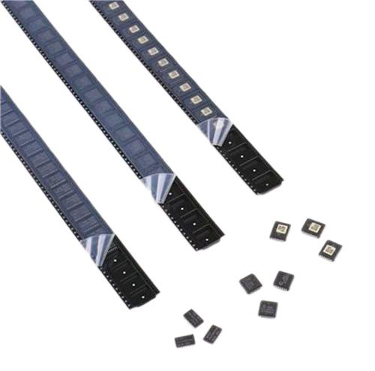
半导体生产过程中的静电控制要素
三、 静电控制方法
晨隆静电科技

Slide 14
半导体生产过程中的静电控制要素
三、 静电控制方法
3、静电防护材料：在静电保护区内，采用低带电和静电耗散材料；静电保护区外，推荐使用低带电和静电放电屏蔽材料。合理地使用导电材料和静电耗散材料（包括工作服的选择）。
晨隆静电科技

Slide 15
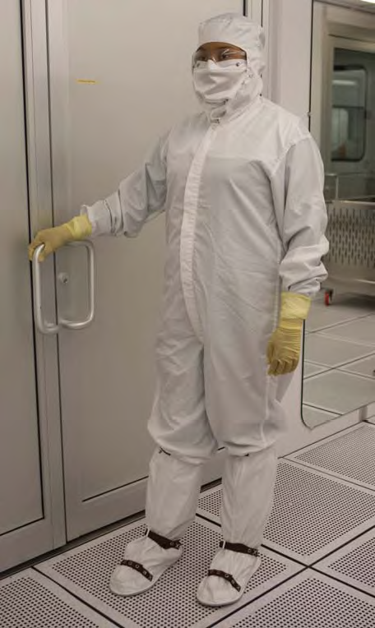
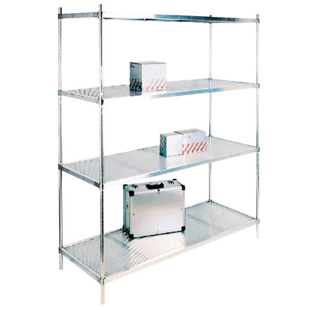
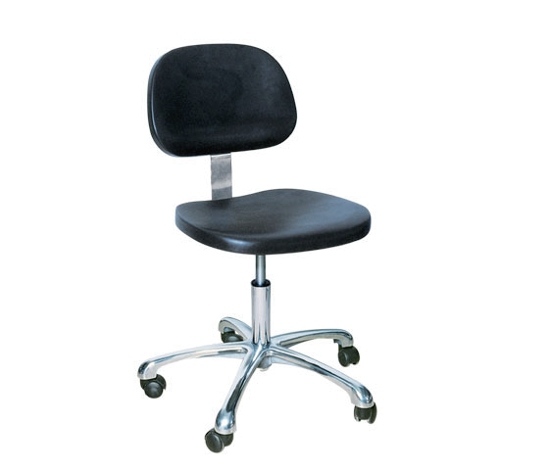
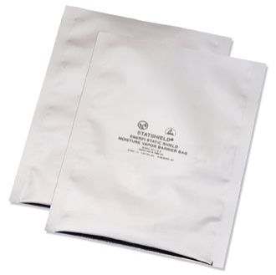
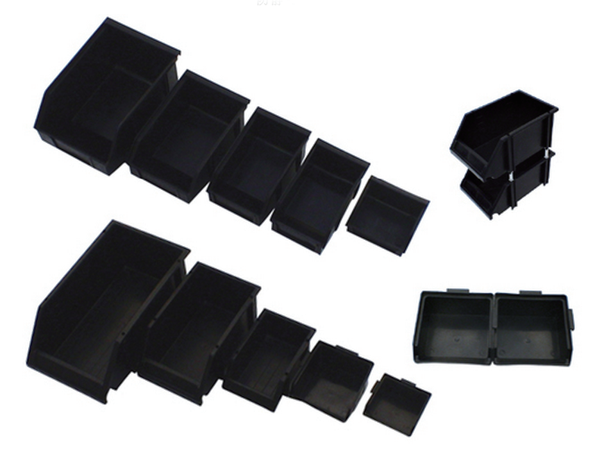

半导体生产过程中的静电控制要素
三、 静电控制方法
晨隆静电科技

Slide 16
半导体生产过程中的静电控制要素
三、 静电控制方法
对于站立工作的人员，接地要求参照ANSI/ESD S20.20-2021 中的“鞋、地“系统。
为避免CDM模型的ESD损伤，工作表面以及可能作为工作表面的材料，须注意电阻的下限。
包装材料中可能含有不适合洁净室使用的材料、添加剂或涂料。例如，它们可能含有增强导电性的添加剂，如碳、金属纤维或薄片，或从空气中吸收水分的化学物质。这些类型的添加剂可以因为脱落，析出或释气而污染产品。
晨隆静电科技

Slide 17
半导体生产过程中的静电控制要素
三、 静电控制方法
4、员工培训：采用适当的方法教育员工，使他们了解静电，在处理静电敏感产品时使用正确的方法和正确的材料。
晨隆静电科技

Slide 18
半导体生产过程中的静电控制要素
四、 问题与思考
1、5 纳米时代的挑战
电子行业静电防护的技术趋势：
根据 IEC/TC101 委员会的战略业务计划报告（SBP)，电子部件的内部结构尺寸继续变小，人体模型5伏的静电放电，已经足以引起某些电子组件的结构和操作发生不良变化。到2024年，最小的电子结构的尺寸将小于10 nm。0.1 nC 的静电电荷和1000 V / m 的静电场足以永久损坏此类静电放电敏感设备。IEC 61340 系列标准中的 ESD 控制程序准则和要求是基于手动组装技术和ESD敏感度为100V HBM、200 V CDM 和35V孤立导体的组件。
晨隆静电科技

Slide 19
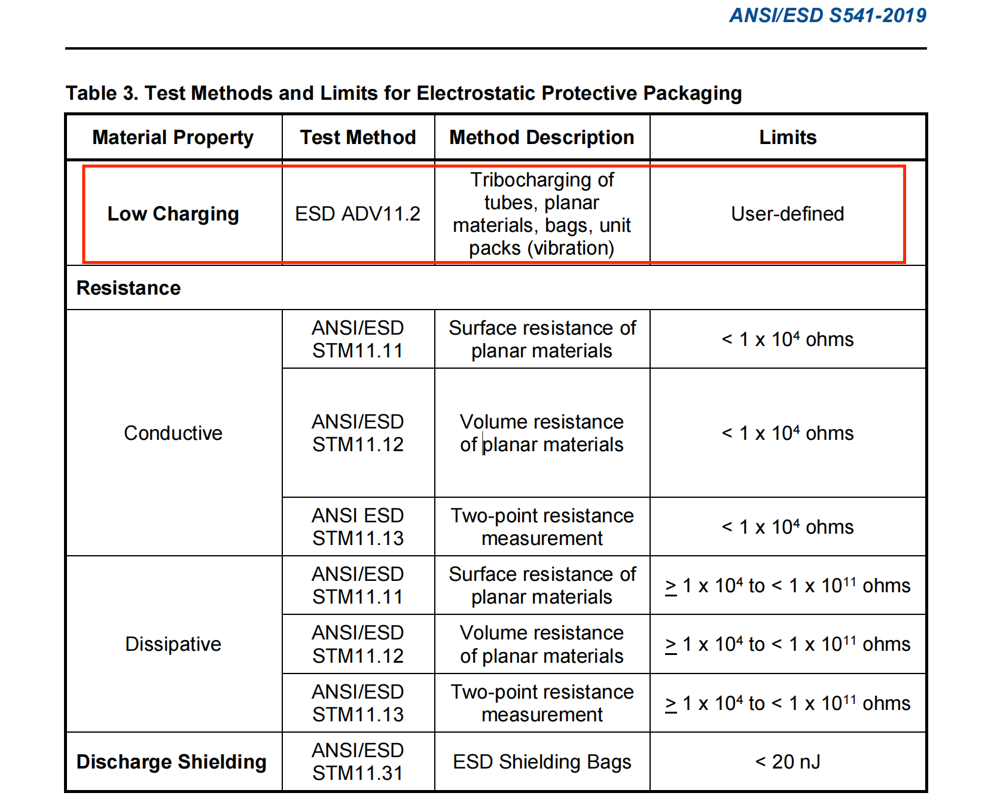
半导体生产过程中的静电控制要素
四、 问题与思考
1、5 纳米时代的挑战
什么材料能满足 1000 V / m 静电场的要求？
低起电的概念你已经清楚了吗？
晨隆静电科技

Slide 20

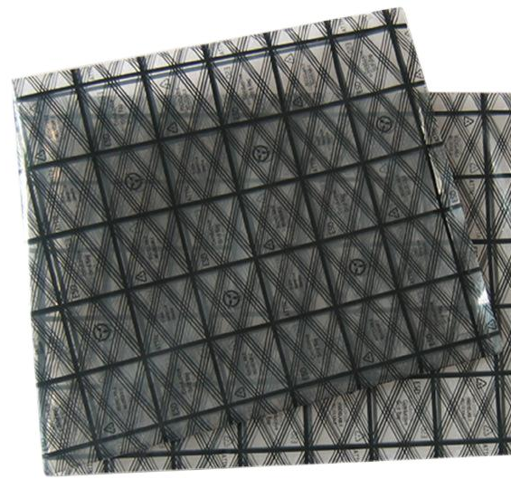
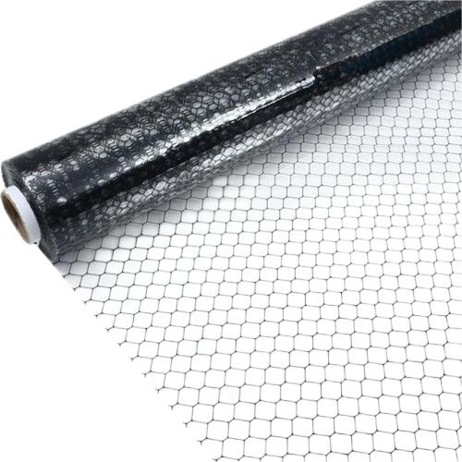
半导体生产过程中的静电控制要素
四、 问题与思考
2、表面电阻与带电电压—表面非均质材料
晨隆静电科技

Slide 21
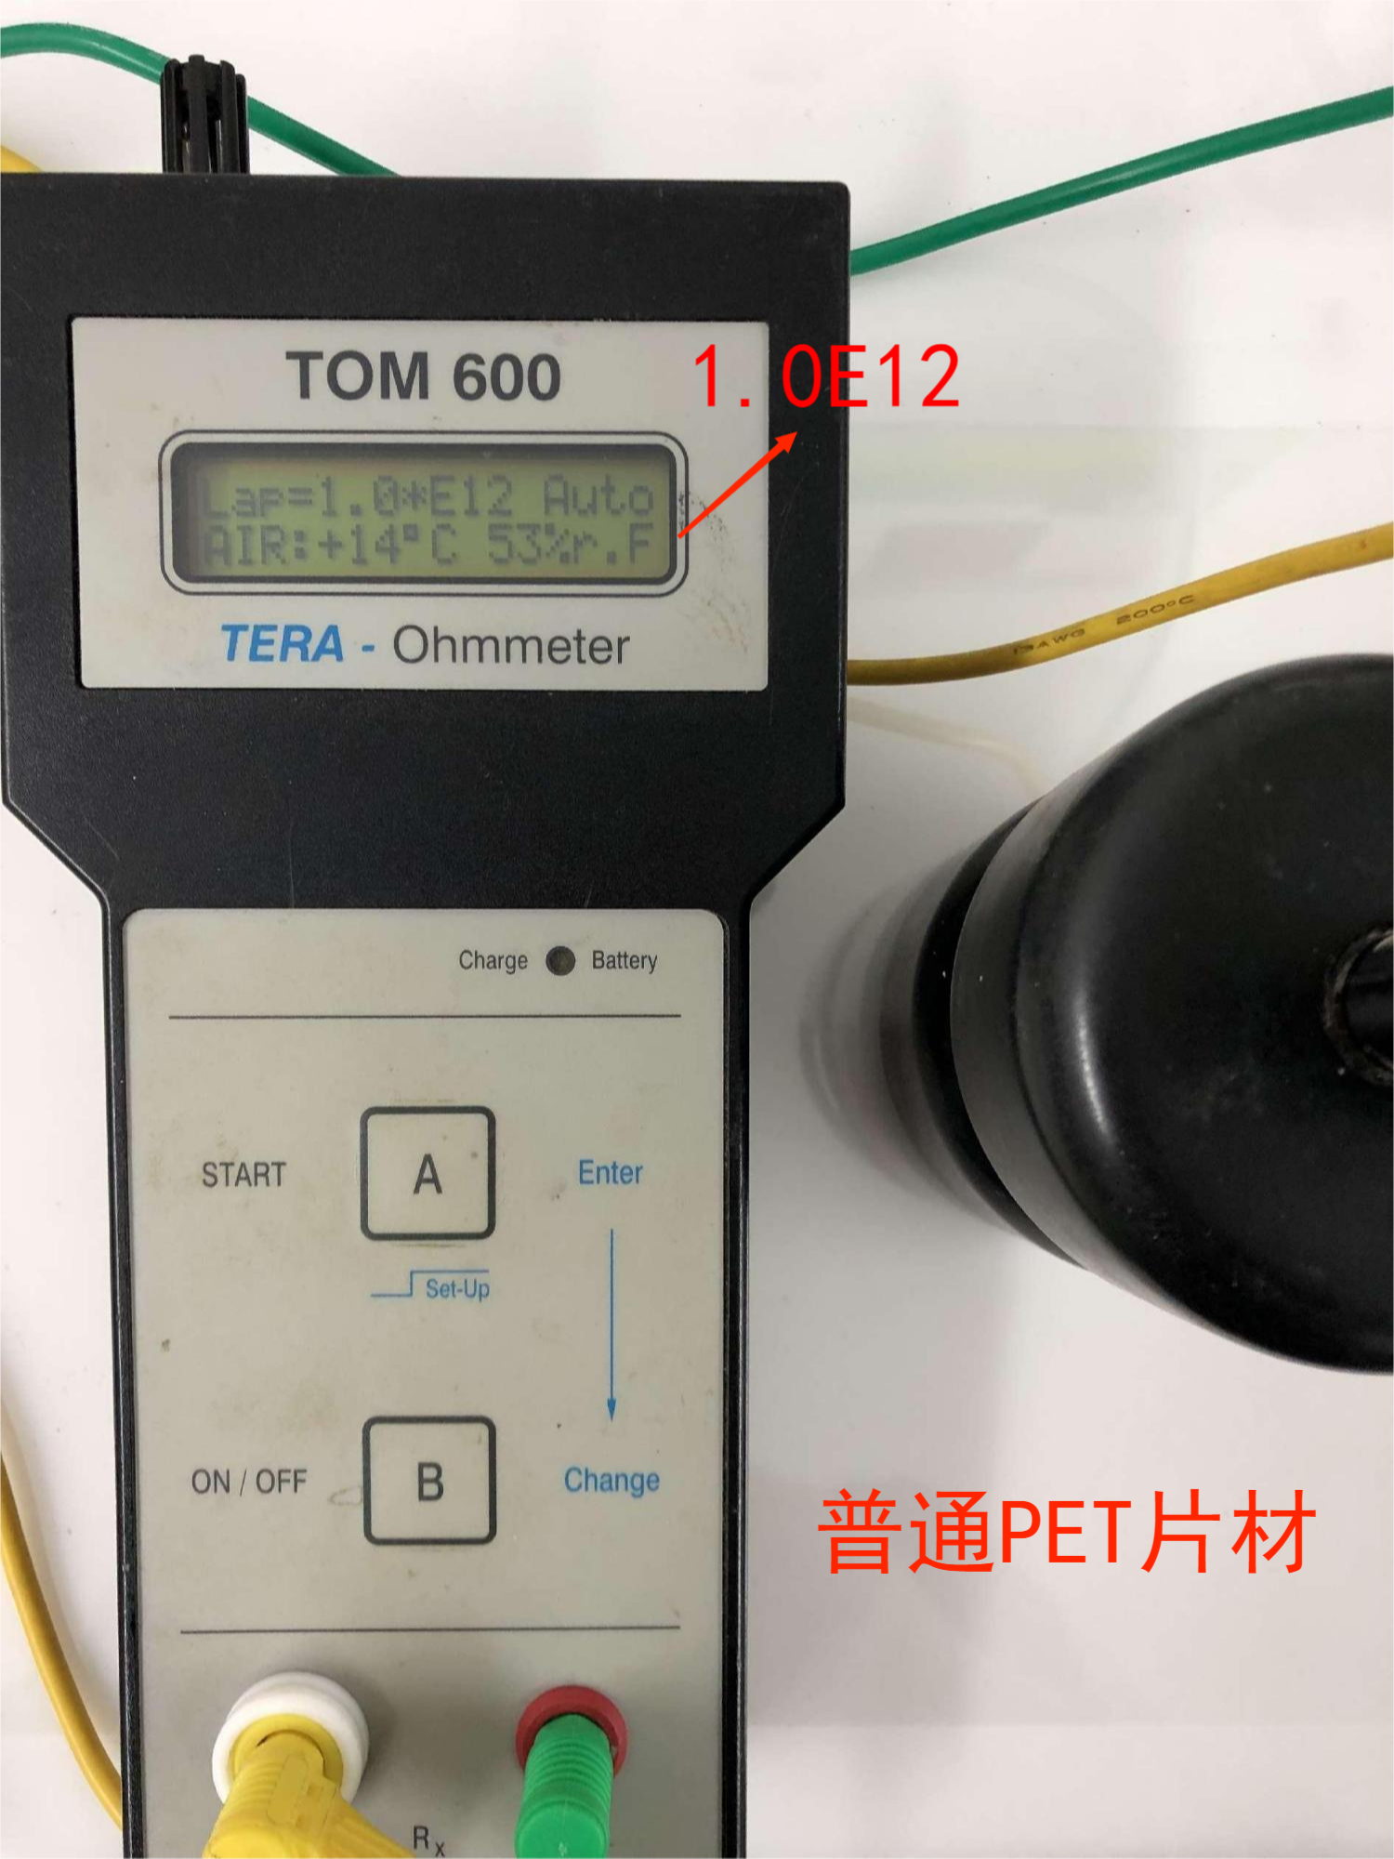
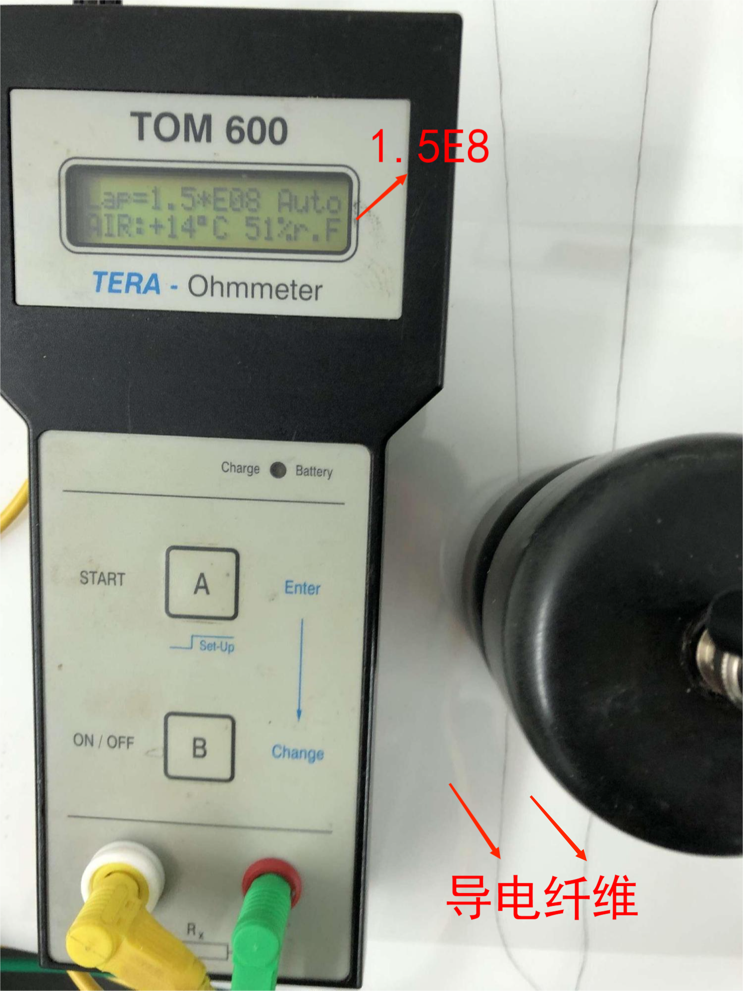
半导体生产过程中的静电控制要素
四、 问题与思考
1、电阻与带电电压—表面非均质材料
晨隆静电科技

Slide 22
半导体生产过程中的静电控制要素
四、 问题与思考
2、表面电阻与带电电压—表面非均质材料
表面电阻表征的是材料在接地时泄放静电荷的能力，绝缘材料即时在接地状态下也无法泄放静电。
摩擦带电电压表征的是材料在指定摩擦过程中产生的静电荷数量，我们必须确保ESDS不被这些静电荷损伤。
对于含有绝缘材料的表面非均质材料，除了考核表面电阻之外，更应该考核摩擦带电电压。
晨隆静电科技

Slide 23
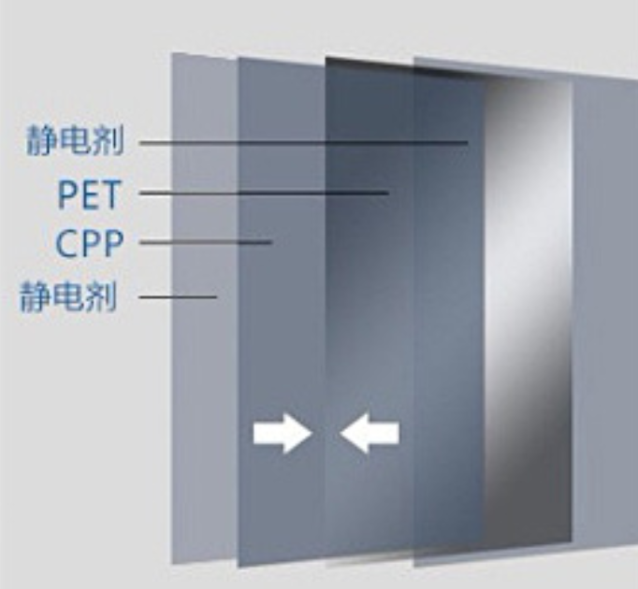
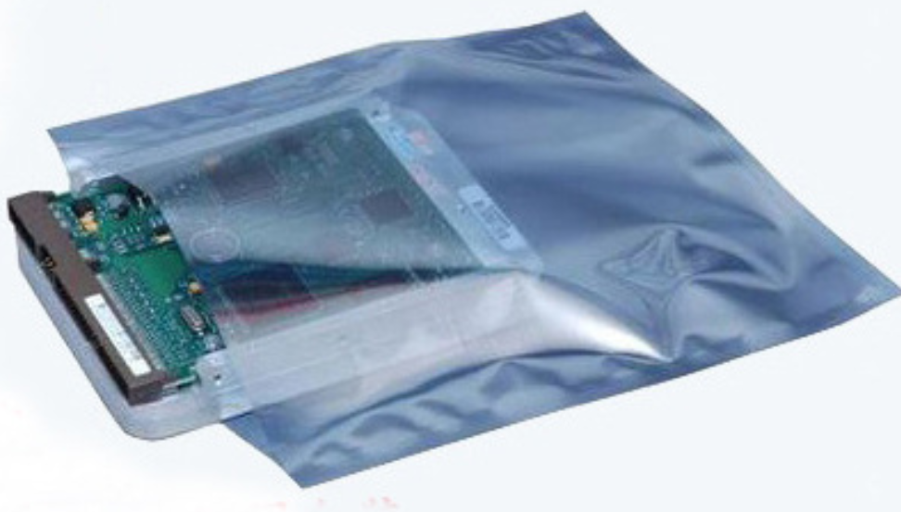
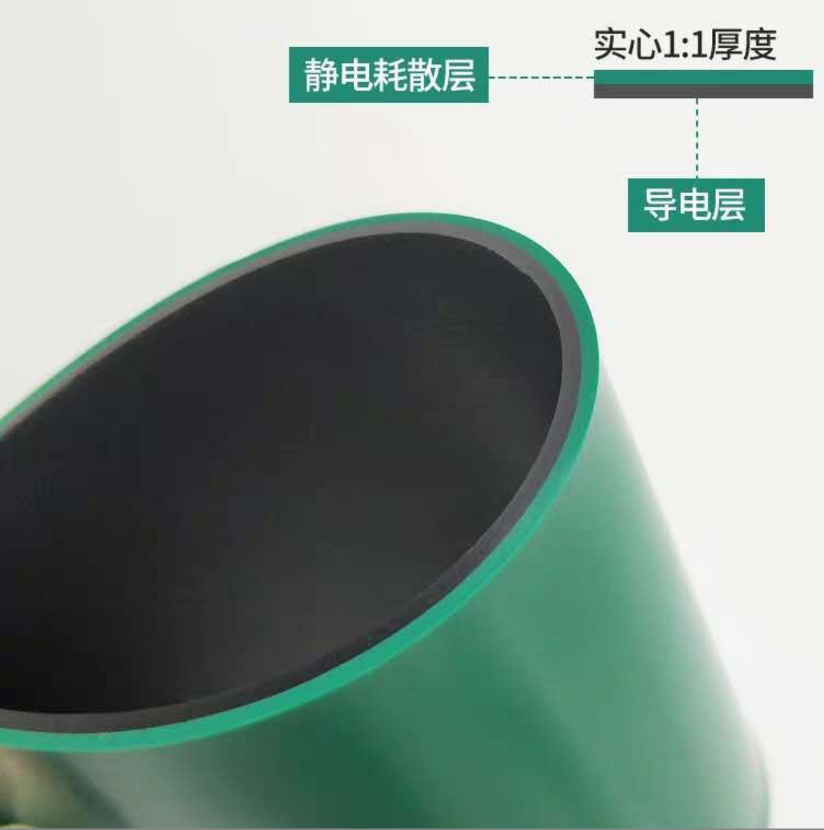
半导体生产过程中的静电控制要素
四、 问题与思考
3、表面电阻与体积电阻—垂直非均质材料
材料由多层复合而成，其中有至少一层是非导电的。或者是在非导电材料表面涂布导电材料。
晨隆静电科技

Slide 24
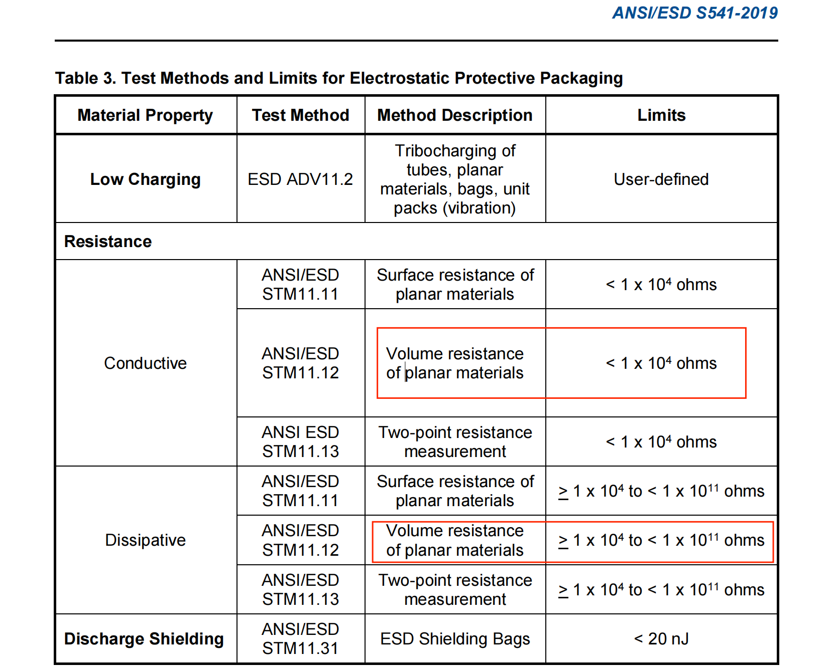
半导体生产过程中的静电控制要素
四、 问题与思考
已被包装的元器件如何泄放静电？
晨隆静电科技

Slide 25
半导体生产过程中的静电控制要素
四、 问题与思考
5纳米时代，如何有效控制ESD和ESA，我们都将面临挑战。
晨隆静电科技

Slide 26
介绍完毕 敬请批评指正！
上海晨隆静电科技有限公司
13901795073 1366147428@qq.com
晨隆静电科技

